Slide 1
Здравствуй, Осень золотая!
Гр. Матрёшки

Slide 2
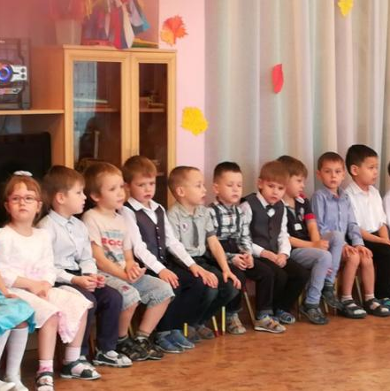
Быстро лето улетело Перелетной птицей вдаль, Осень чудно расстелила Увядающую шаль!
24 октября в нашей группе прошел утренник «Здравствуй, Осень золотая!»

Slide 3
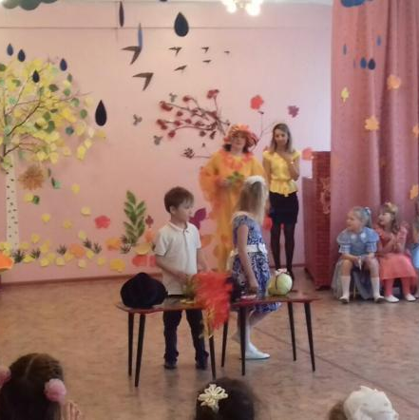
Здравствуйте! а вот и я Меня вы все узнали? Я – Осень золотая!
В гости к нам заходила красавица – осень. Поиграла с нашими детками… И рассказала нам осеннюю сказку…

Slide 4
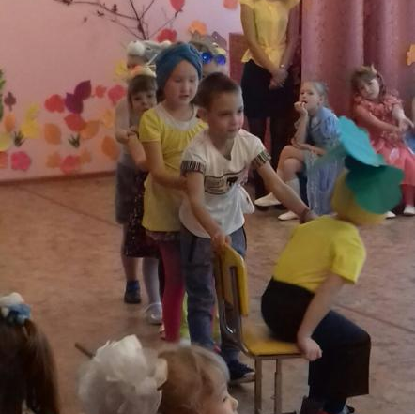
Весёлый маляр наугад Разбрызгал чудесные краски, И леса осенний наряд Нас манит, как добрая сказка.
Сказка «Репка» на новый лад.

Slide 5
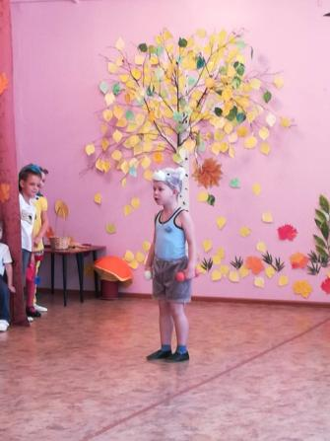
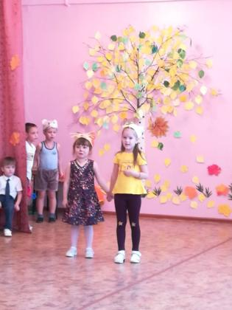
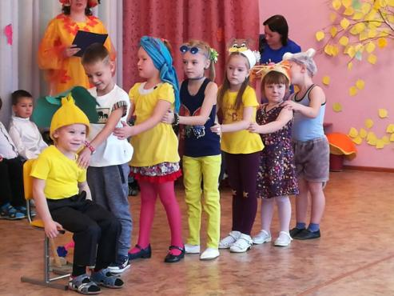

Slide 6
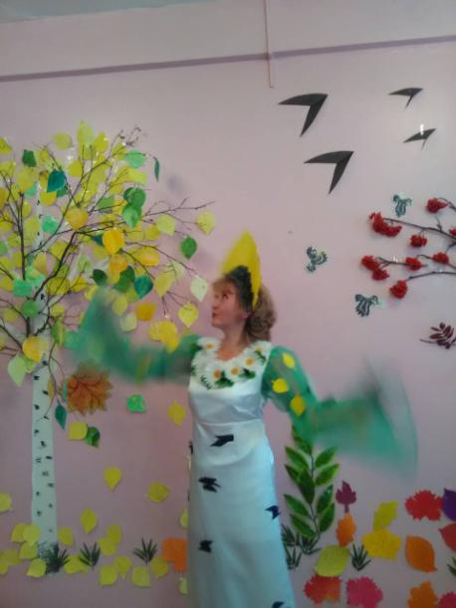
Стало вдруг светлее вдвое Двор как в солнечных лучах Это платье золотое У берёзы на плечах.
В гости к нам пришла Берёзка – символ нашей России. Загадывала нам загадки. И конечно же мы водили хоровод вокруг березы, вспомнив нашу традицию с древних времен.

Slide 7
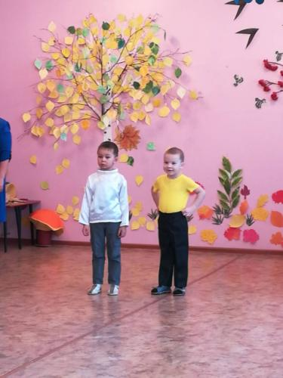
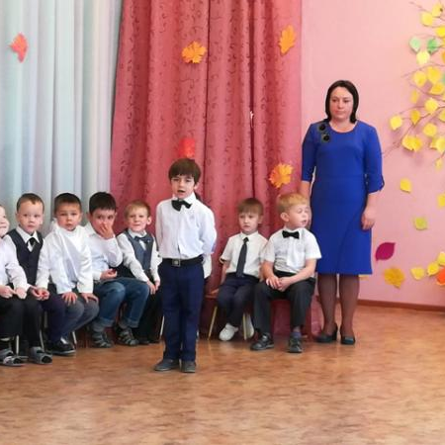
Дети читают стихи

Slide 8
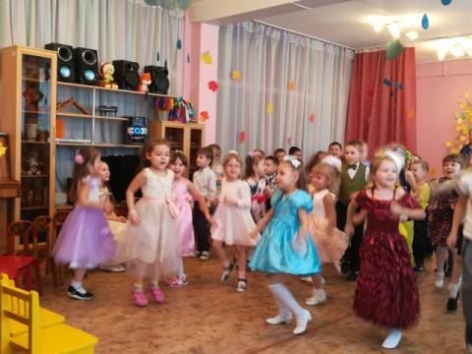
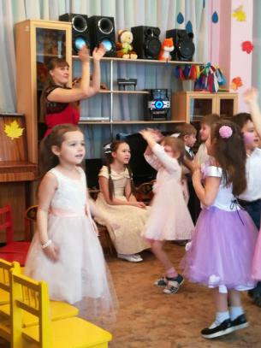
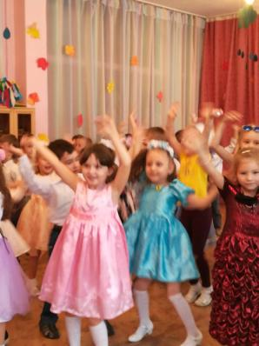
И завершился наш праздником флешмобом….

